Slide 1
Как разрабатывать ИОТ по Приказу Минтруда от 29.10.2021 №772н
Главный специалист 1 разряда по государственному управлению охраной труда
Пальченкова Татьяна Витальевна
Тел. 8 42361 4 32 20

Slide 2
Приказ Минтруда от 29.10.2021 №772н
Основные требования к порядку разработки и содержанию правил и инструкций по охране труда, разрабатываемых работодателем
Общее положения
Требования к порядку разработки и содержанию правил по охране труда
Требования к порядку разработки и содержанию инструкций по охране труда

Slide 3
Кто должен разрабатывать инструкции по охране труда?
Руководители структурных подразделений разрабатывают инструкции по охране труда.
Согласно пп. «л» п. 30.7 Приказа Минтруда от 31.01.2022 №37 специалист охраны труда оказывает методическую помощь при разработке и пересмотре ИОТ
Чем руководствоваться при разработке ИОТ?
Государственные нормативные акты по ОТ
Локальные нормативные акты
п. 18,п.19 Приказ Минтруда №772н
Оценкой профессиональных рисков
Специальной оценкой условий труда
Анализа трудовых функций работника

Slide 4
Разделы инструкции по охране труда
Согласно п.4 Приказа Минтруда №772 инструкция по охране труда должна содержать требования по безопасному выполнению работ
П.21 определяет содержание ИОТ:
Общие требования по охране труда;
Требования охраны труда перед началом работы;
Требования охраны труда во время работы;
Требования охраны труда в аварийных ситуациях;
Требования охраны труда по окончании работы.
В зависимости от специфики вашей деятельности и исходя из оценки уровней профессиональных рисков может устанавливать в правилах и инструкциях по охране труда дополнительные требованиям безопасности, не противоречащие государственным нормативным требованиям

Slide 5
Раздел «Общие требования охраны труда»
п.22 Приказа Минтруда №772н :
Указания о необходимости соблюдения внутреннего трудового распорядка
Требования режима работы и отдыха при выполнении работ
Перечень вредных и опасных производственных факторов, перечень профессиональных рисков
Перечень СИЗ выдаваемые работнику в соответствии с установленными требованиями или ссылку на ЛНА
Порядок уведомления в случаях травмирования работника или неисправности оборудования
Правила личной гигиены и эпид.нормы при выполнении работ работником
Лучше прописать и ссылку на ПВТР и указать когда и кем утвержден
Необходимо сверить все ли ОВПФ соответствуют СОУТ и оценке проф.рисков

Slide 6
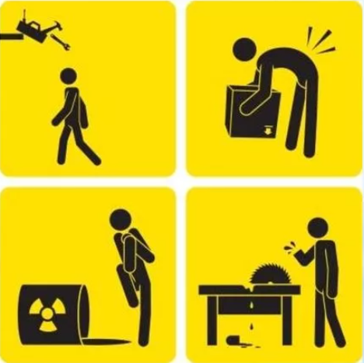
Раздел «Требования охраны труда перед началом работы»
Согласно п.23 в разделе необходимо отражать:
Порядок подготовки места
Порядок подготовки исходных материалов
Порядок заготовки исходных материалов (при наличии)
Порядок осмотра работником и подготовка к работе СИЗ до применения
Порядок проверки исправности оборудования, приспособлений и инструмента, ограждений, сигнализаций, блокировочных и других устройств, защитного заземления, вентиляции, местного освещения

Slide 7
Раздел «Требования охраны труда во время работы»
Согласно п.24 в этом разделе необходимо предусмотреть:
способы и приемы безопасного выполнения работ, использования оборудования, транспортных средств, грузоподъемных механизмов, приспособлений и инструментов
требования безопасного обращения с исходными материалами
указания по безопасному содержанию рабочего места
действия, направленные на предотвращение аварийных ситуаций
требования, предъявляемые к правильному использованию (применению) средств индивидуальной защиты работников

Slide 8
Раздел «Требования охраны труда в аварийных ситуациях»
В этом разделе нужно описать (п.25 Приказа):
перечень основных возможных аварий и аварийных ситуаций и причины, их вызывающие
процесс извещения руководителя работ о ситуации, угрожающей жизни и здоровью людей, и о каждом произошедшем несчастном случае
действия работников при возникновении аварий и аварийных ситуаций
действия по оказанию первой помощи пострадавшим при травмировании, отравлении и других повреждениях здоровья
Необходимо исходить от результатов оценки профессиональных рисков

Slide 9
Раздел «Требования охраны труда по окончании работы»
В этом разделе согласно п.26 необходимо указать:
действия при приеме и передаче смены в случае непрерывного технологического процесса и работы оборудования;
последовательность отключения, остановки, разборки, очистки и смазки оборудования, приспособлений, машин, механизмов и аппаратуры;
действия при уборке отходов, полученных в ходе производственной деятельности;
требования соблюдения личной гигиены;
процесс извещения руководителя работ о недостатках, влияющих на безопасность труда, обнаруженных во время работы.

Slide 10
Кто утверждает инструкции по охране труда?
Утвердить инструкцию может руководитель или уполномоченное им лицо с учетом мнения профсоюзной организации (п.3 п.29 Приказа)
Как ознакомить работника с ИОТ?
Ознакомить сотрудника с ИОТ необходимо под подпись (абз.10 ч.2 ст.22 ТК РФ)
Это можно сделать с помощью:
Листка ознакомлений, который будет прикреплён к каждой ИОТ
Журнала учета инструкций по охране труда для сотрудников
Если работник откажется ознакомиться с инструкцией, рекомендуется, составить акт об отказе и под подпись ознакомить с ним сотрудника

Slide 11
Когда необходимо пересмотреть ИОТ?
ИОТ должна соответствовать производственным процессам работодателя, организационным или структурным изменениям. При изменении производственного процесса пересматривается и ИОТ
Инструкции по охране труда для работников пересматриваются, в том числе в следующих случаях (п. 30 Приказа) :
при изменении условий труда работников;
при внедрении новой техники и технологии;
по результатам анализа материалов расследования аварий, несчастных случаев на производстве и профессиональных заболеваний;
по требованию представителей органов исполнительной власти субъектов Российской Федерации в области охраны труда или органов федеральной инспекции труда.

Slide 12
Поздравляю с наступающим Всемирным днем Охраны труда!
http://25.gorodsreda.ru/

Slide 13
Спасибо за внимание!
Главный специалист 1 разряда по государственному управлению охраной труда
Пальченкова Татьяна Витальевна
Тел. 8 42361 4 32 20

